Slide 1
ПРОПЕДЕВТИКА ПРОГРАММИРОВАНИЯ
В 5-7 КЛАССАХ
из опыта работы МОУ «Лицей №4 г. Дмитрова»
  Щецова Ольга Владимировна
  тренер ШПМ по информатике,
  учитель МОУ «Лицей № 4 г. Дмитрова»
Notes:
Добрый день! Учить программированию важно и нужно не только за тем, чтобы хорошо сдать ЕГЭ и поступить в ВУЗ. Программирование развивает разные типы мышления, прежде всего алгоритмическое и абстрактно-логическое. Учить алгоритмизации и программированию можно начинать с 4 класса.

Slide 2

Опыт реализации комплексной программы в рамках ПФДО
4-5 класс
Создание изображений, мультфильмов, игр
5-7 классы
Исполнители и алгоритмы
7-8 класс
Основы программиро-вания
9-10 класс
Олимпиадное программиро-вание
Робототехника
Робототехника
Notes:
Возникают два вопроса;
Первый, за счет чего? Второй как?
Первую проблему мы решаем за счет внеурочной деятельности, а с прошлого года и за счет ПФДО.
В нашем лицее выстроена система дополнительного образования по информатике и робототехнике, которая не просто позволяет мотивировать и увлечь учеников 5-7 классов, но и подготовить их к изучению информатики на углубленном и профильном уровне.

Slide 3

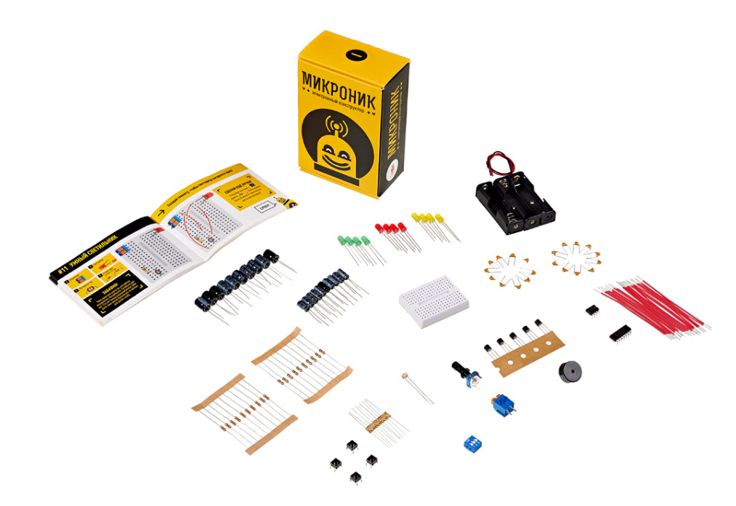
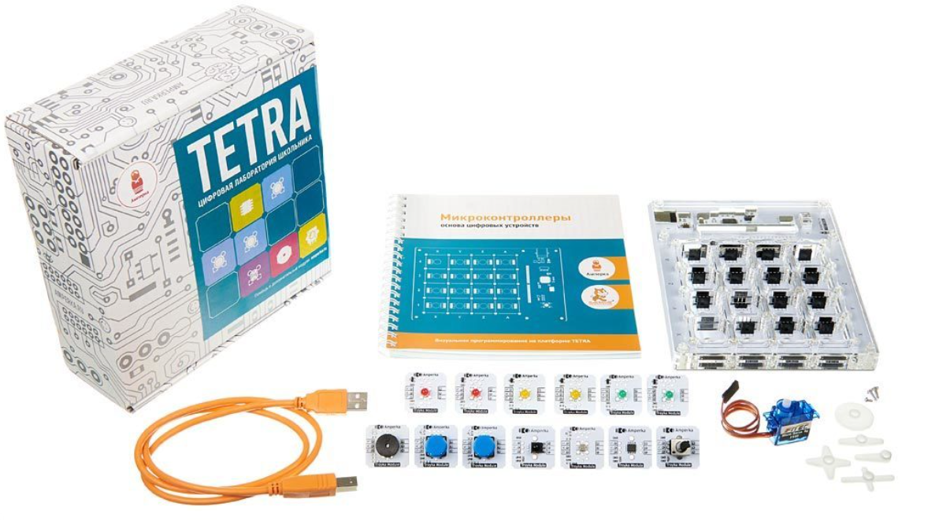
ДОПОЛНИТЕЛЬНОЕ ОБРАЗОВАНИЕ
4-5 классы
«Scrath – начало программирования»
(Михеева Е.М.)
«Робототехника»
(Ушакова Ю.В.)
Notes:
4-5 класс
Программа «Scrath – начало программирования» Знакомство с визуальным языком программирования Scrath проходит несколько этапов От создания изображений через мультипликацию к написанию простых игр. Автор программы и руководитель кружка Михеева Е.М.
Робототехника ведется на наборах фирмы Амперка. Все наборы этой фирмы взаимодополняемы, у них приемлемая цена, фирма через посредника выходит на торги и предоставляет скидки
Автор курса и руководитель кружка Ушакова Юлия Валентиновна
На основе комплектов Микронник и Тетра, учащиеся знакомятся с основами электротехники и программирования электронных устройств на языке Scrath.
Поэтому эти два курса взаимодополняют друг друга

Slide 4


ДОПОЛНИТЕЛЬНОЕ ОБРАЗОВАНИЕ
5-7 классы
«Алгоритмика» (Михеева Е.М.)
Черепаха
Кузнечик
Робот
Рисователь
Водолей
Чертежник
Notes:
Курс Алгоритмика составлен на основе Учебного пособия «Алгоритмика. Мой Кумир» авторского коллектива под руководством Босовой. С Помощью различных исполнителей учащиеся знакомятся с линейным алгоритмом, циклом, ветвлением, и даже учатся использовать вспомогательные алгоритмы.
В дополнении к нему курсы по робототехнике

Slide 5
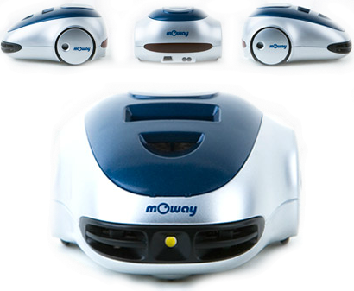
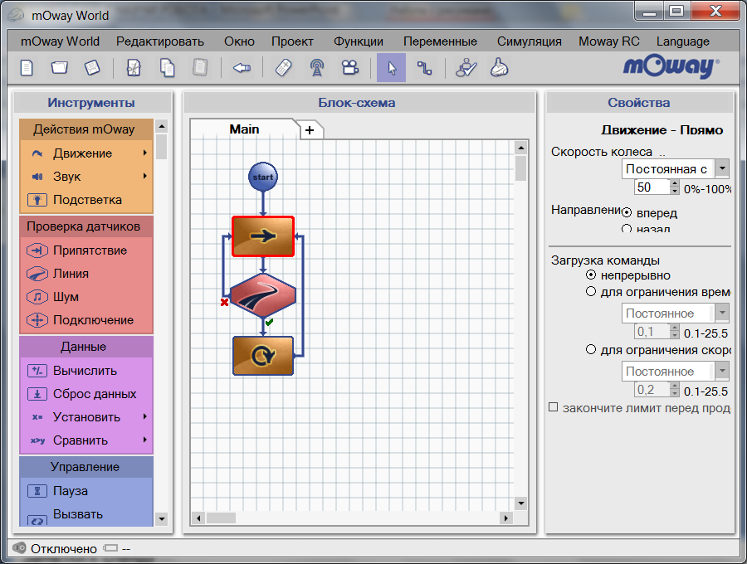


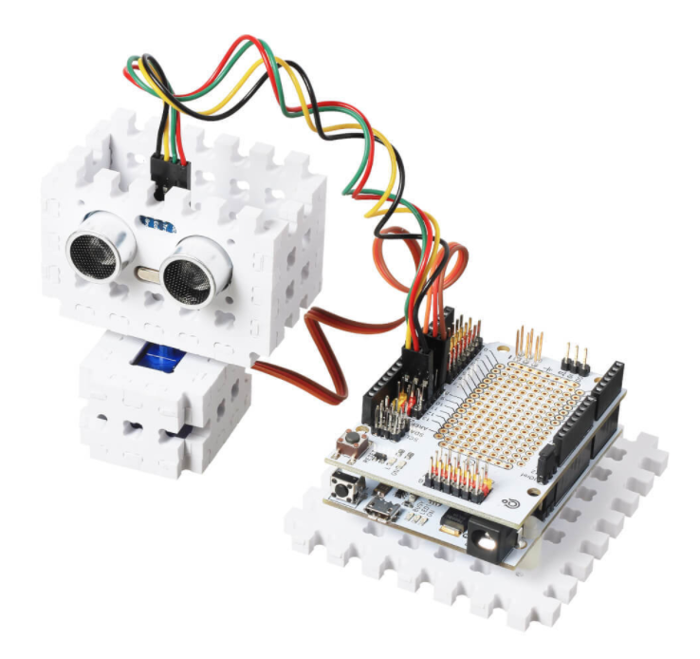
ДОПОЛНИТЕЛЬНОЕ ОБРАЗОВАНИЕ
6-7 классы
«Робототехника. mOway»
(Щецова О.В., Михеева Е.М.)
«Робототехника»
(Ушакова Ю.В., Щецова О.В.)
Notes:
В дополнении к нему курсы по робототехнике
Робот moway не требует сборки, программируется блоками в собственной среде. Но с помощью него можно решать робототехнические задачи: объезд препятствия, гонки по линиям, выход из лабиринта, борьба сумо и другие
Параллельно курс с робототехническими наборами от Амперки. С помощью тетры можно реализовывать свои идеи: от игр до практических проектов. Йодо – это уже сборка электронных устройств и программирование на JavaScript

Slide 6


ДОПОЛНИТЕЛЬНОЕ ОБРАЗОВАНИЕ
7-8 классы
«Программирование на Python»
(Медведева Г.Ю.)
«Основы языка с++»
(Щецова О.В.)
Notes:
Для 7-8 класса мы предлагаем два курса на выбор программирование на языках Python и С++. Оба курса двухгодичные и знакомят с синтаксисом языка и реализацией основных алгоритмов.
К слову, на уроках в 7-9 классах мы, пока, изучаем Паскаль.
На ранних этапах обучения программированию, возникает проблема с подбором задач. В этом возрасте еще недостаточно развит математический аппарат и далеко не все справляются с формализацией.
Отсюда, вопрос второй: где взять задачи с одной стороны простые для понимания, с другой - интересные по содержанию

Slide 7


Задачи для начинающих
Notes:
Я нашла ответ в книге Григория Остера «Задачник по математике (ненаглядное пособие)»
В ней задачи по математике для учащихся начальной школы с оригинальным содержанием. После некоторой переработки их можно использовать и при изучении темы «Алгоритмизация и программирование».

Slide 8
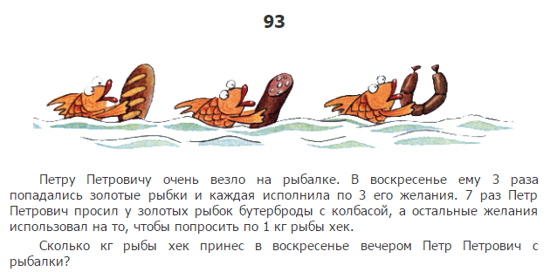
Задачи по Остеру
N раз
K раз
Notes:
Алгоритм следующий: выбираем понравившуюся задачу, меняем число на переменную, анализируем способ решения. Для каких значений переменных имеет смысл задача. Например, в этой задаче при K >3N, Петр Петрович может прийти с отрицательным уловом

Slide 9
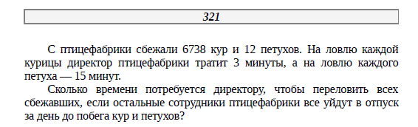
Задачи по Остеру
К
Р
Ответ выведите в формате часы и минуты
Notes:
В данной задаче надо не просто посчитать количество минут, а выделить часы и минуты.
можно еще немного усложнить: попросить вывести время в формате электронных часов

Slide 10
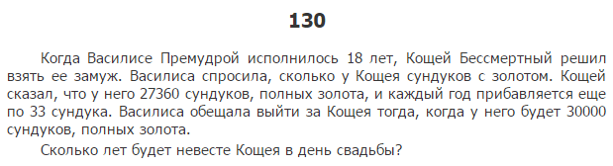
Задачи по Остеру
…
Кощей сказал, что у него S сундуков, полных золота, и каждый год прибавляется по 33 сундука. Василиса обещала выйти за Кощея замуж, когда у него будет 30000 сундуков.
…
Кощей сказал, что у него S сундуков, полных золота, и каждый год прибавляется по 33 сундука. Василиса обещала выйти за Кощея замуж, когда у него будет N сундуков.
K сундуков
Notes:
Если в задаче заменить одно числовой значение переменной, то она решается достаточно легко. А вот несколько - уже сложно вывести формулу. С этим справляются не все. Вот вам и дифференцированный подход.
Давайте посмотрим методику работы с текстом задачи

Slide 11
Когда Василисе Премудрой исполнилось 18 лет, Кощей Бессмертный решил взять ее замуж. Василиса спросила, сколько у Кощея сундуков с золотом. Кощей сказал, что у него S сундуков, полных золота, и каждый год прибавляется еще по 33 сундука. Василиса обещала выйти за Кощея замуж, когда у него будет N сундуков, полных золота.
Сколько лет будет невесте Кощея в день свадьбы?
Ввод S N | Решение | Вывод L
1000 2000 | (2000-1000):33=30 – полных лет и 1 неполный 18+30+1=49 – лет будет Василисе | 49
1000 4300 | (4300-1000):33=100 – полных лет 18+33=51 – год будет Василисе | 51
Идея решения 1:
Ввести S и N
Если N-S кратно 33, то L=18+(N-S) div 33,
иначе L=18+(N-S) div 33+1
Вывести L
Идея решения 2:
Ввести S и N
L=18+(N-S-1) div 33+1
Вывести L

Slide 12

Про зоков и Баду
«– А ты не лопнешь? – спросил Бада.
– Я? - удивился зок. – От меду? Это же не перец какой-нибудь! Да в меня пять таких банок войдет, я – понятие растяжимое.»
Тухтяевы «Зоки и Бада»
«Зок – понятие растяжимое». Поэтому каждый следующий зок съедает в 2 раз больше меда, чем предыдущий и еще 1 банку. Сколько банок меда съедят N зоков, если первый съел K банок? (N≤20, K ≤100)
Ввод: N=5, K=3;
Вывод: 119
Notes:
Еще одна интересная книга, по которой удалось придумать забавные задачи «Зоки и Бада». Авторы Леонид и Ирина Тюхтяевы.
Решение данной задачи предусматривает использование цикла. И решений у нее несколько. Попробуйте дать ее в 9-10 классе

Slide 13
Про зоков и Баду
«Зоки любят мед». Поэтому все хочется иметь фамилию, в которой встречается слово «МЕД». Не долго думая, они пришли к следующим правилам:
фамилия должна начинаться на М (заглавную),
буква Ё заменена на Е,
между буквами слова «Мед» можно вставлять любое количество других букв.
Напишите программу, которая по введенному набору символов определит, является ли она фамилией зока.
Ввод. Вводится строка символов.
Вывод. Выведите слово YES, если она удовлетворяет условиям или NO в противном случае.
Примеры
Ввод Вывод
Мармеладов YES
Маленько NO
«Бада в недоумении помотал головой и сказал: – Ну хорошо, а как вас зовут?
– Я Зок.
– И я Зок.
– Нет, я Зок, – загалдели Зоки.
– Понятно, – сказал Бада, – фамилии вам надо.
– Чур, я Медов!
– И я Медов!
– Нет, я Медов! – опять закричали зоки.»
Тухтяевы «Зоки и Бада»
Notes:
Еще одна задача, составленная на сюжет про зоков и Баду, требует знания строк и функций для их обработки. А кто сказал, что старшеклассники не любят пошутить?
Большинство задач уже десятилетней давности, но до сих пор вызывают у моих учеников бурю положительных эмоций.

Slide 14
СПАСИБО
ЗА ВНИМАНИЕ!
https://pedsovet.org/publikatsii/informatika-i-ikt/
https://www.elibrary.ru/item.asp?id=36289335
Notes:
Часть задач опубликованы на сайте Педсовет.орг и в журнале ИнфоКом
Спасибо за внимание

